Slide 1

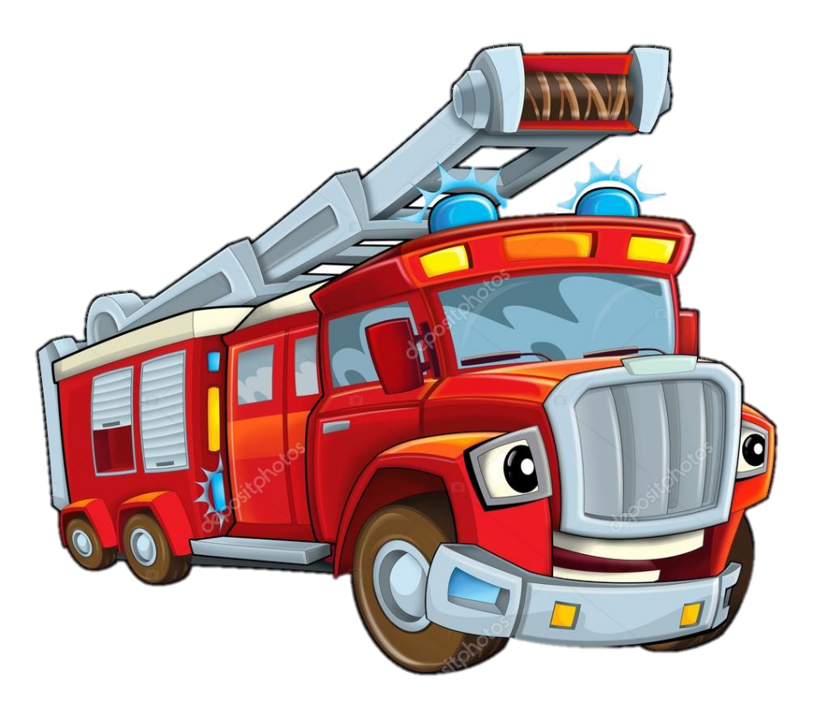
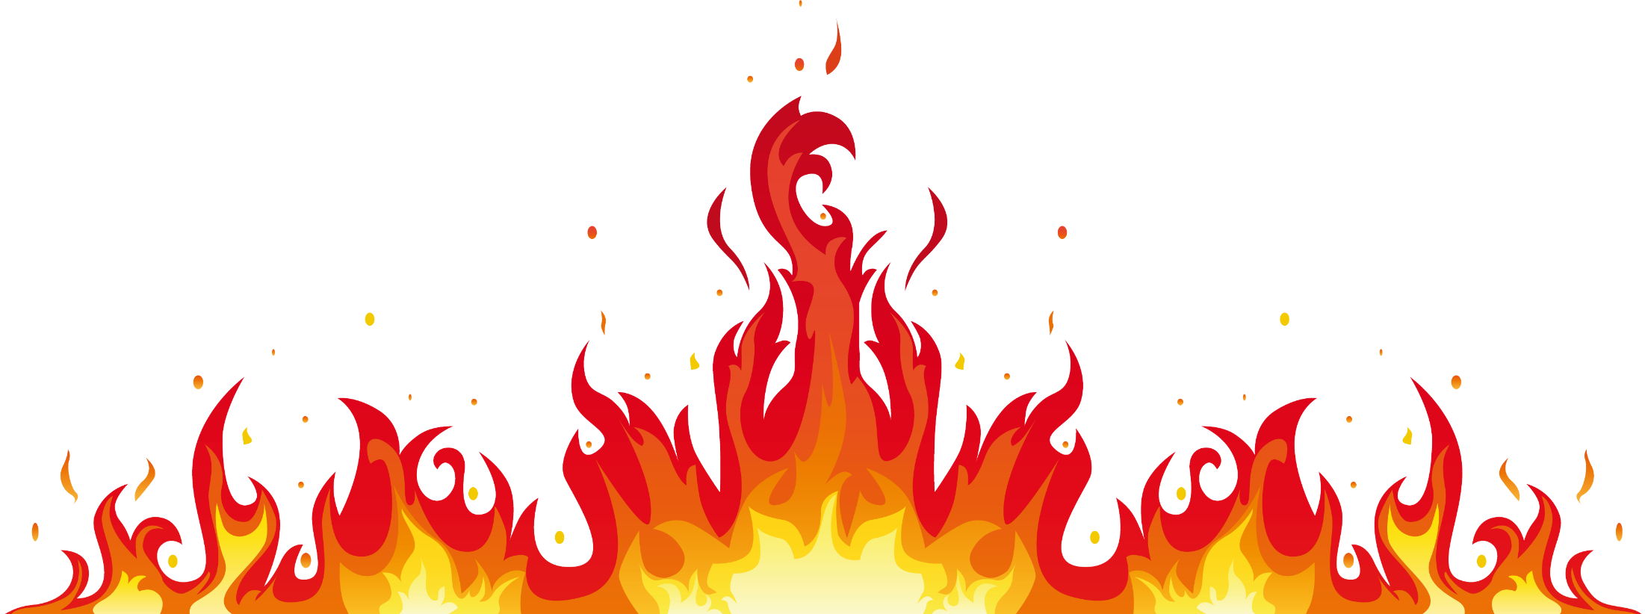

Интеллектуальный бой
«Пожарный эрудит»

Slide 2
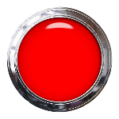
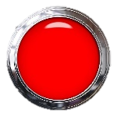

Набери номер пожарной службы
Собери пожарного
Заполни пожарный щит
Викторина
Ребусы
Загадки

Slide 3
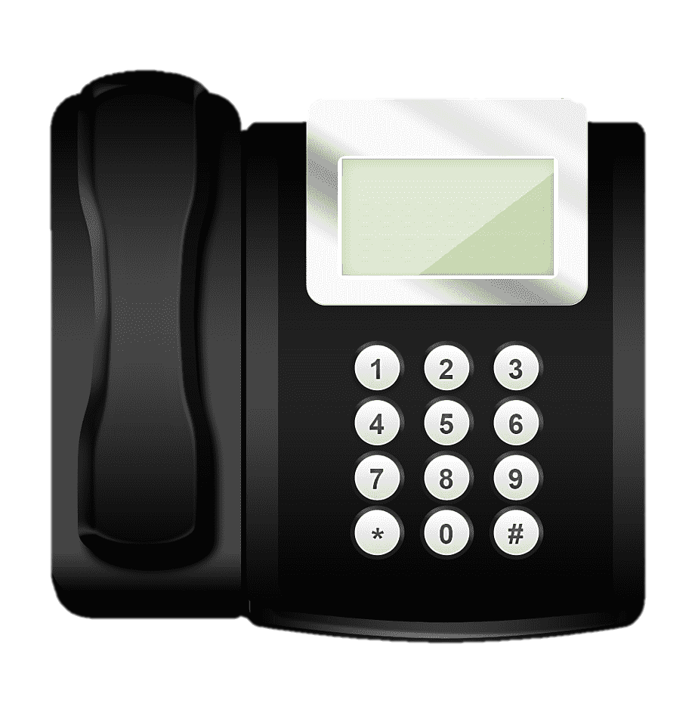
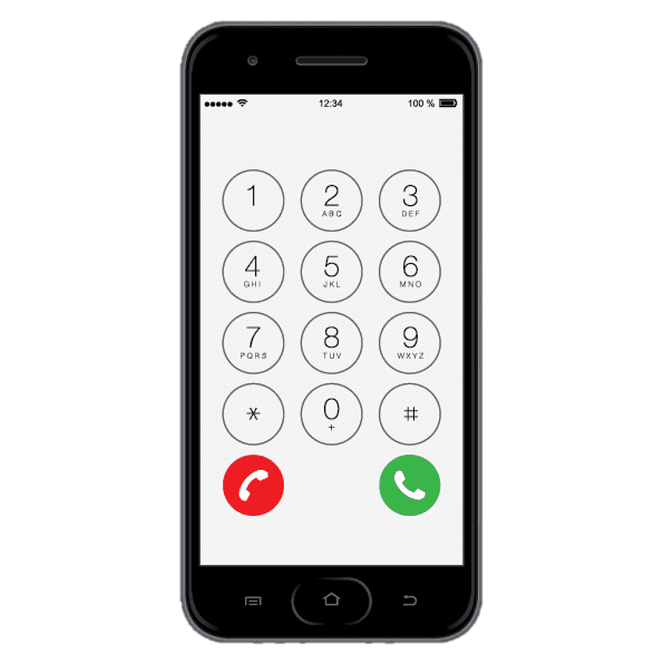



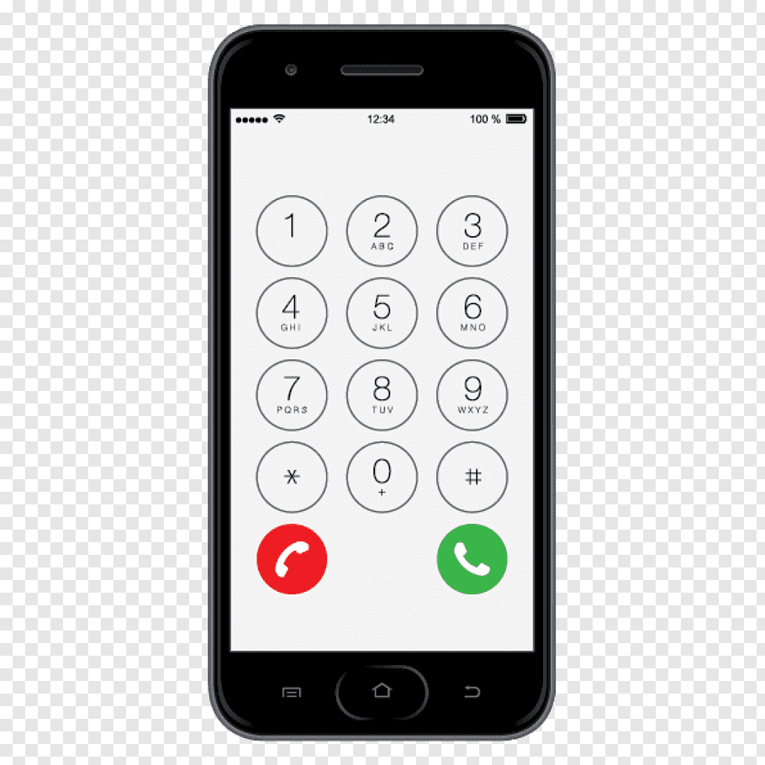
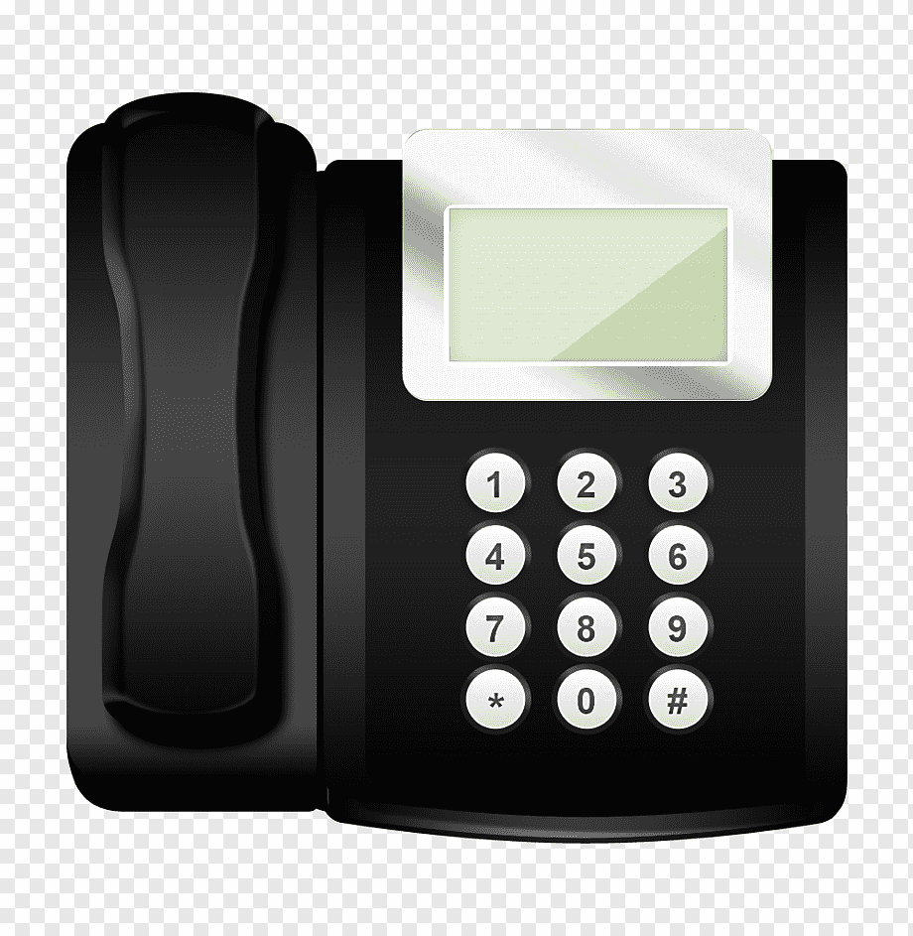

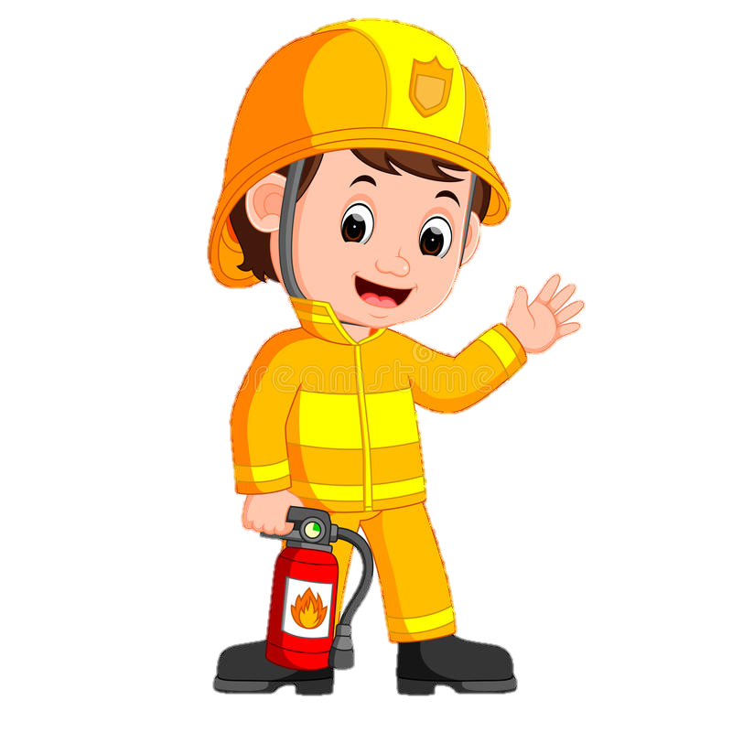
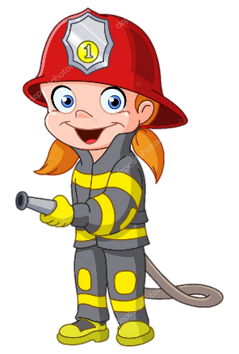
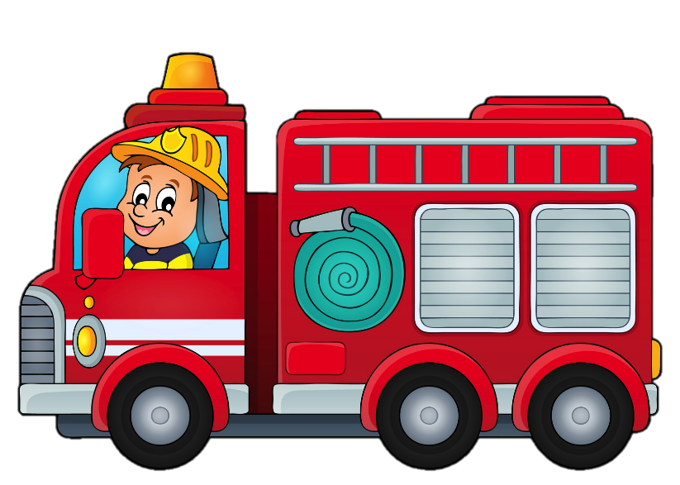

Набери номер пожарной службы

Slide 4
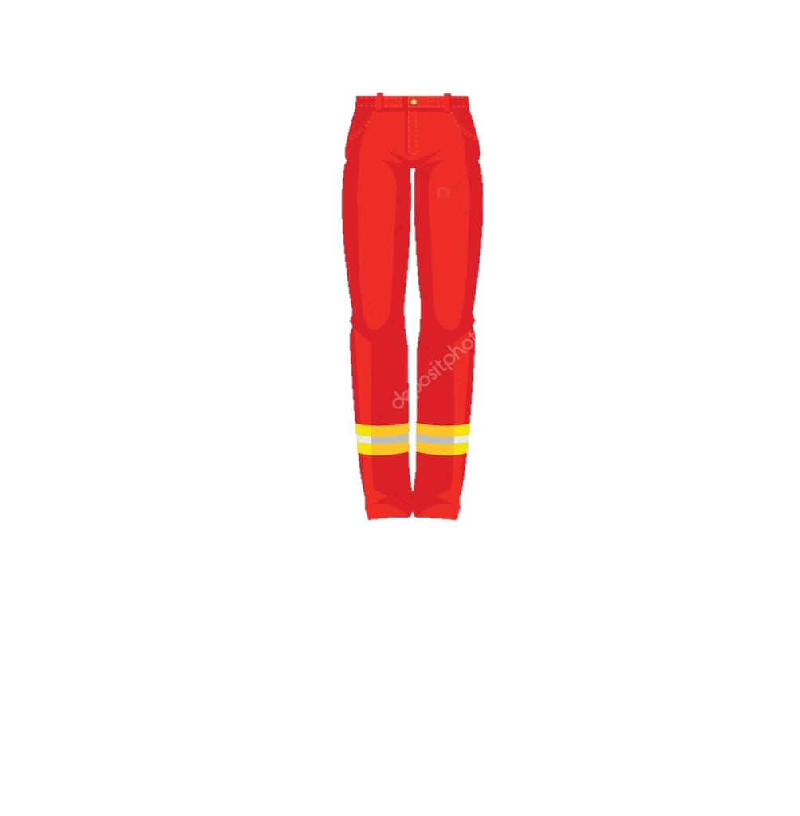

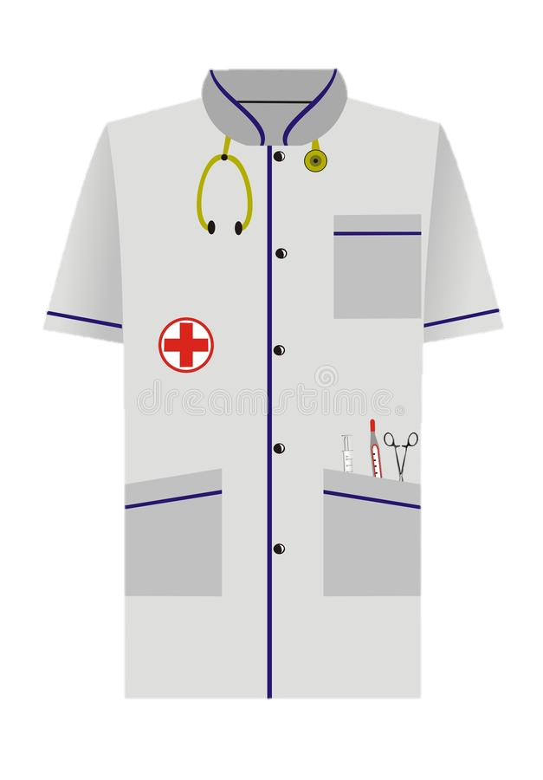
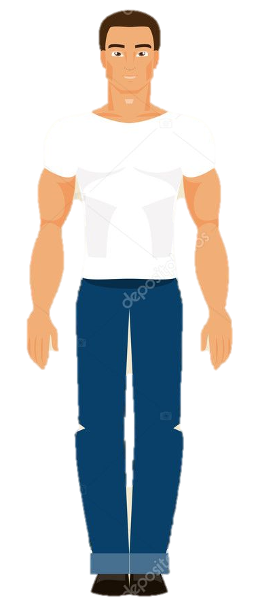


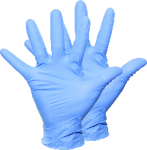


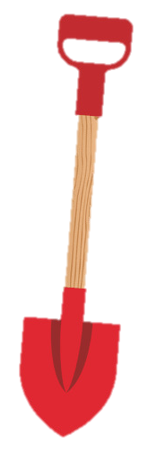

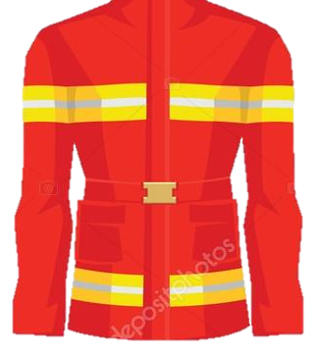
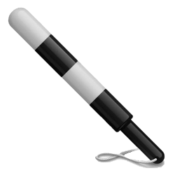
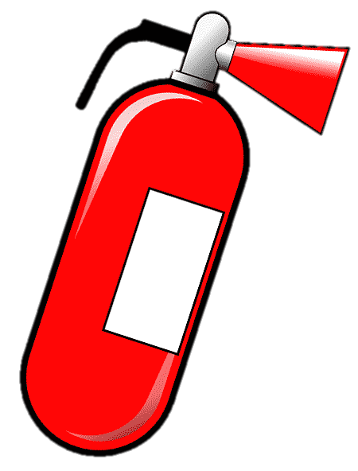
Собери пожарного

Slide 5

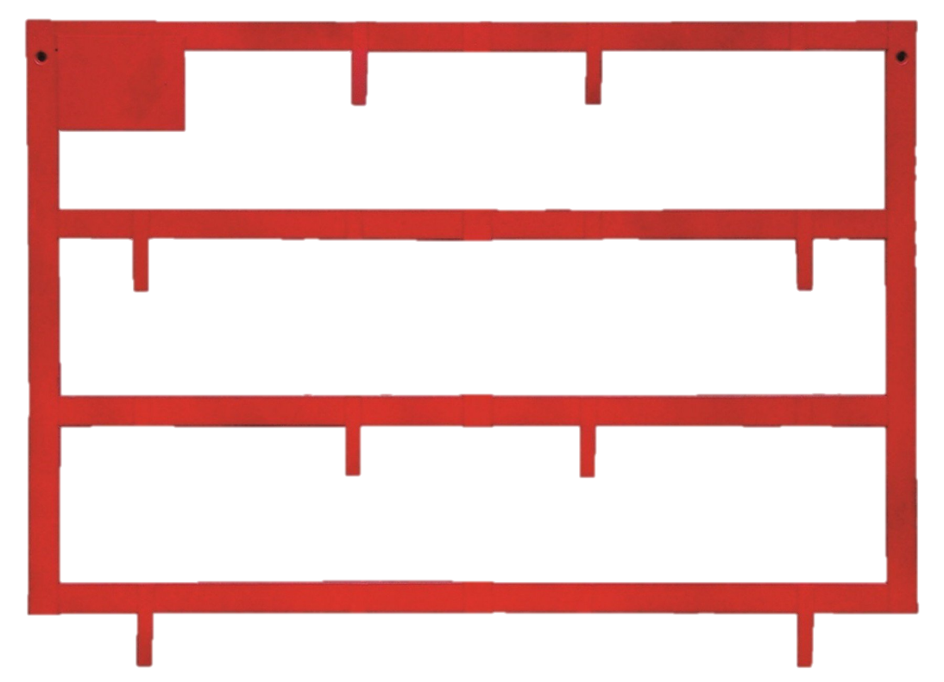
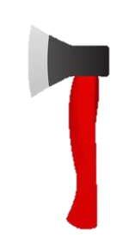
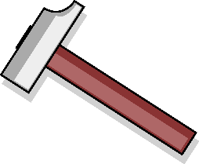
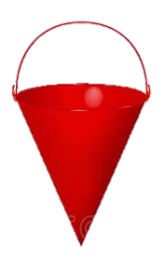

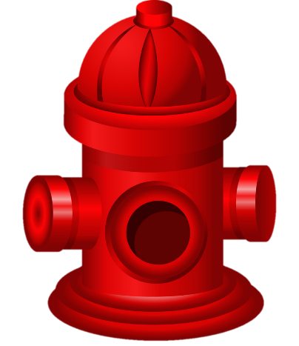
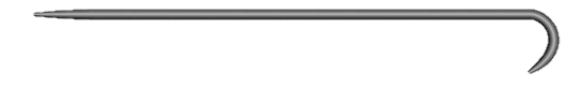
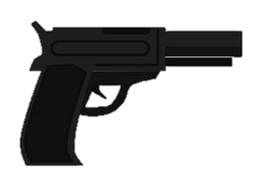
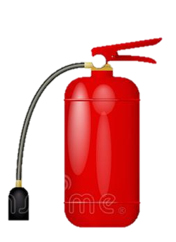
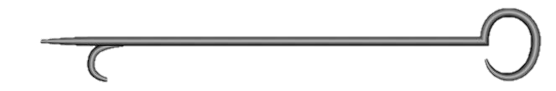
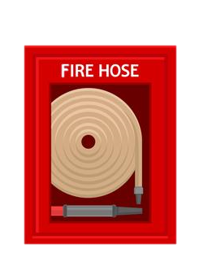
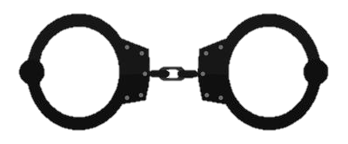
Заполни пожарный щит

Slide 6


Викторина
Как называется гибкий трубопровод для перекачки воды к месту пожара?
Варежка
Рукав
Гидрант
Муфта

Slide 7
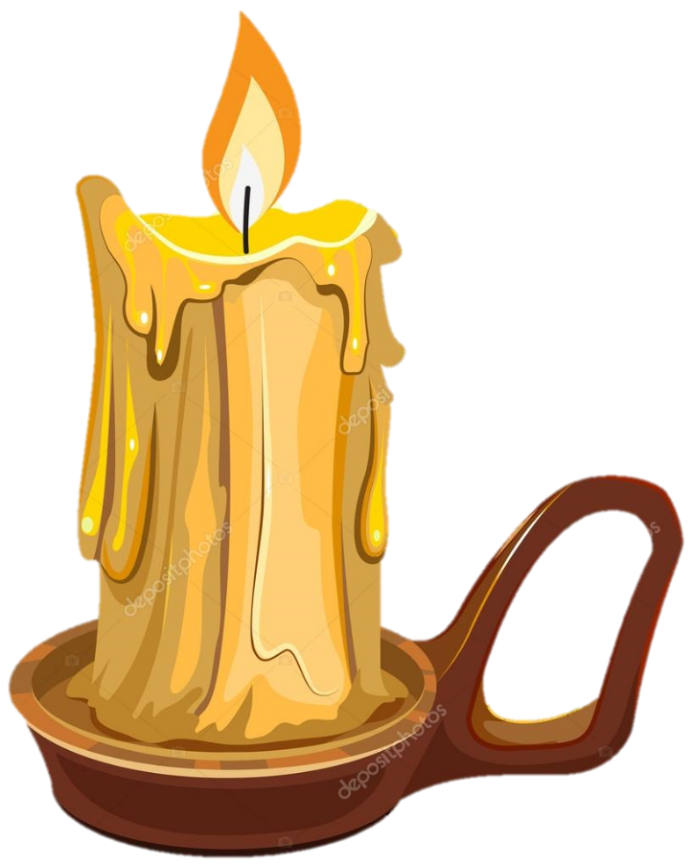
Викторина
Как называется остаток сгоревшей свечи?
Огарок
Окурок
Остаток
Опалина

Slide 8

Викторина
Что относится к звуковым средствам оповещения на пожаре?
Табло
Магнитофон
Сирена
Указатель

Slide 9
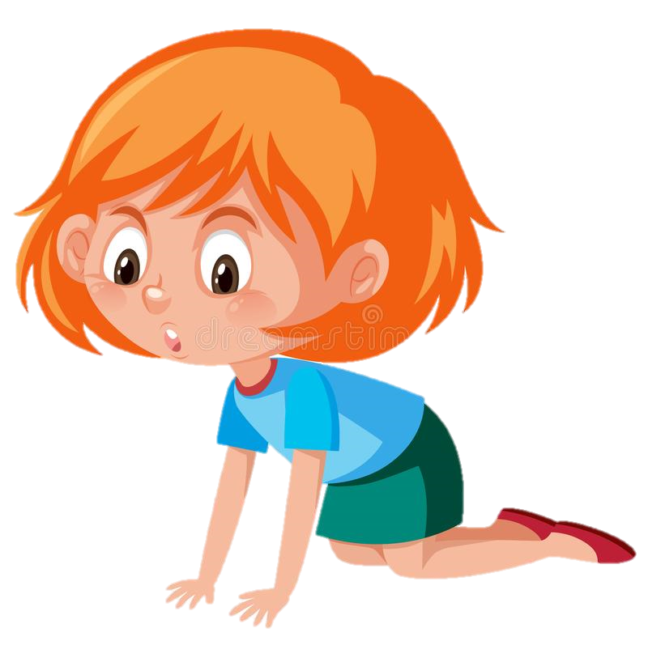
Викторина
Как выбраться из помещения, заполненного дымом?
Катиться кубарем
Бегом
Через окно
На четвереньках
или ползком

Slide 10
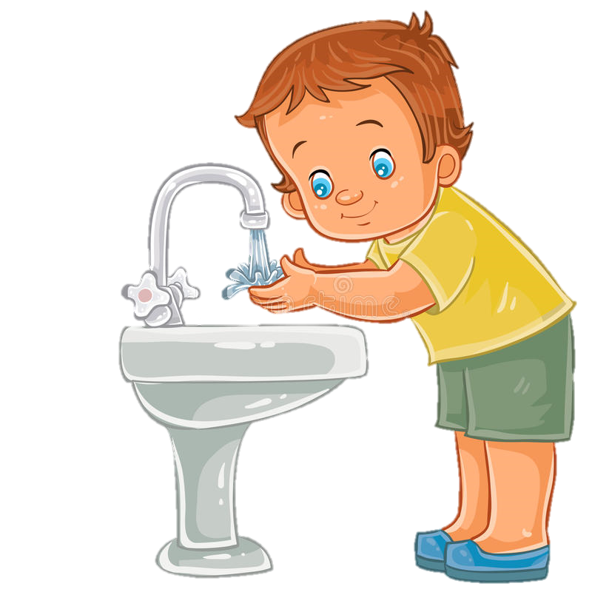
Викторина
Чем правильнее всего смазывать место ожога?
Холодной водой
Жиром
Спиртом
Йодом

Slide 11

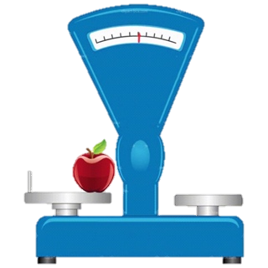
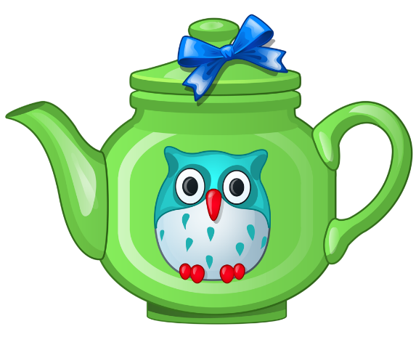


Ребусы
,
,
,,
,,,,

Slide 12

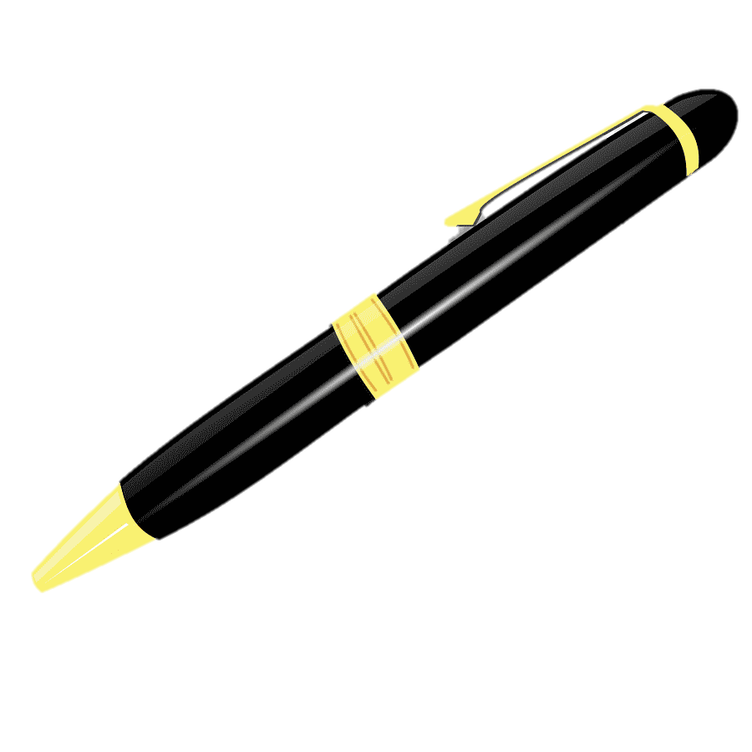

Ребусы
,,
312
А = И

Slide 13


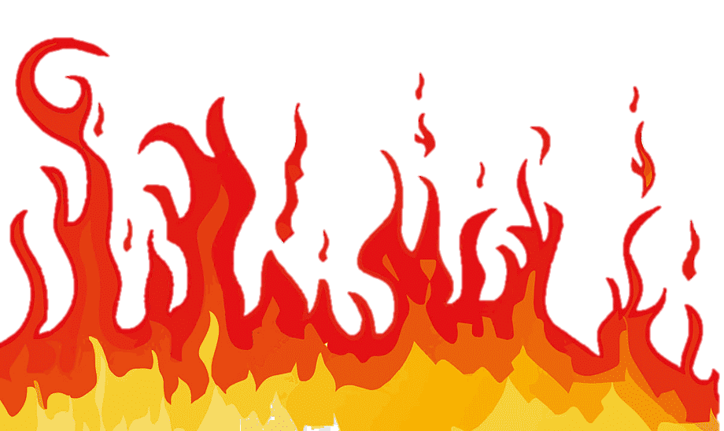
Ребусы
,,
Ь
214

Slide 14

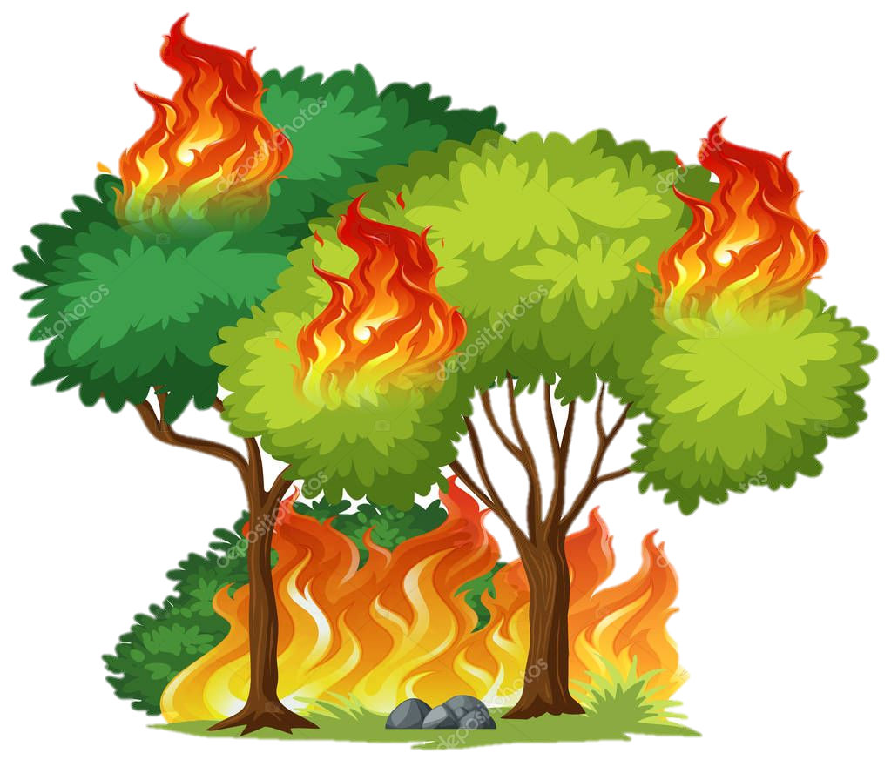
Ребусы
,,,
543

Slide 15




Ребусы
,,
,,
312

Slide 16

Загадки
Летала мошка -сосновая ножка,
на стог села - всё сено съела

Slide 17
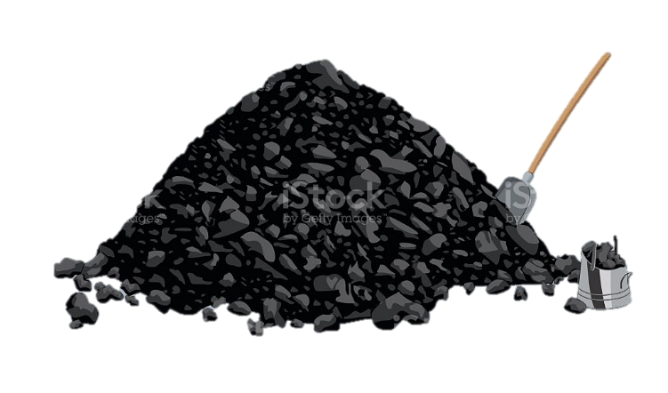
Загадки
Молотком шахтёр стучит,
Камень чёрный добывает.
Он потом в печи горит,
Дом зимой наш согревает.

Slide 18

Загадки
Голова огнем пылает,
Тело тает и сгорает.
Я полезной быть хочу:
Лампы нет – я посвечу.

Slide 19

Загадки
Пожарного часто в огне защищала
Такая "фуражка" - она из металла.

Slide 20

Загадки
Он поглощает всё вокруг,
Когда бушует, озверев.
А дома он - хороший друг,
Даёт и свет, и обогрев.

Slide 21

Загадки
Серое сукно тянется в окно,
Вьется, взвивается, в небо устремляется.

Slide 22
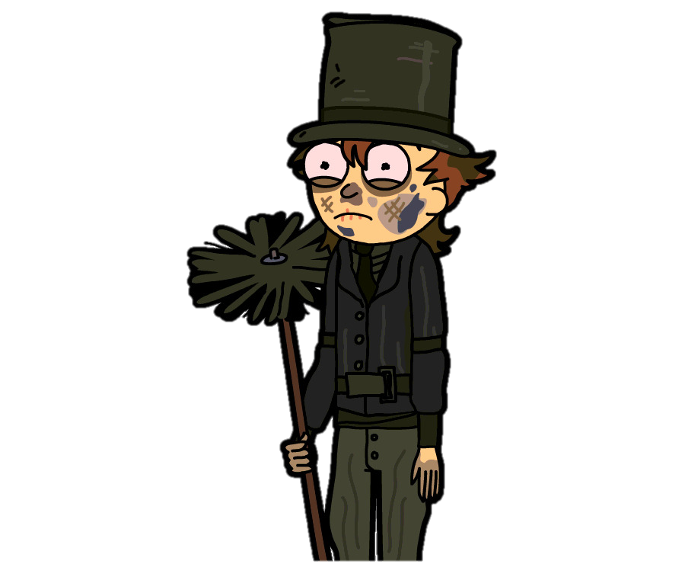
Загадки
А лицо у трубочиста
Не бывает чистым-чистым.
На щеках и веках даже
У него чернеет...

Slide 23

Загадки
Она все спички победила.
В горючем газе её сила.
Устала - надо заправлять,
Пылала чтоб она опять.

Slide 24

Загадки
Привал устроили туристы -
Разбили лагерь в поле чистом.
Поленья где теперь трещат?
И искры от чего летят?

Slide 25
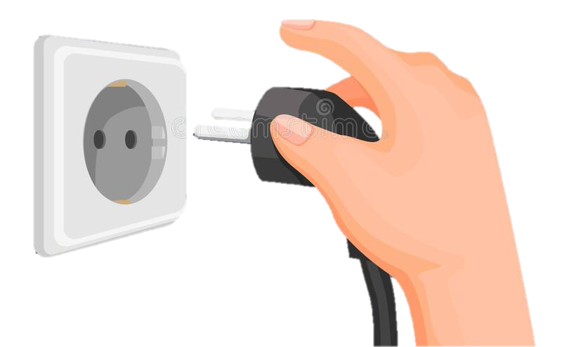
Загадки
Раскалился слишком вдруг
Электрический утюг,
Что должны вы сделать, детки?
Вынуть вилку из…

Slide 26
Спасибо за внимание!

